Slide 1
“জীবনের মহৎ পরিনতি তৈরি হয় অভিজ্ঞতায় নয় -- কর্মে”। মিঃ রায়।

Slide 2
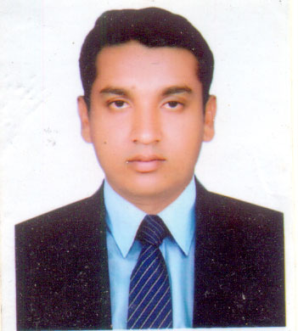
শিক্ষক পরিচিতিঃ
ব্রজেন রায়
সহকারি শিক্ষক (ব্যবসায় শিক্ষা)
চাঁদপাই মেছেরশাহ মাধ্যমিক বিদ্যালয়।
মোংলা, বাদেরহাট ।

Slide 3
পাঠ পরিচিতি
বিষয়ঃ হিসাব বিজ্ঞান
শ্রেনিঃ ৯ম
শিরোনামঃ নগদান বই
অধ্যায়ঃ ৮ম
সময়ঃ ৫০ মিনিট।

Slide 4
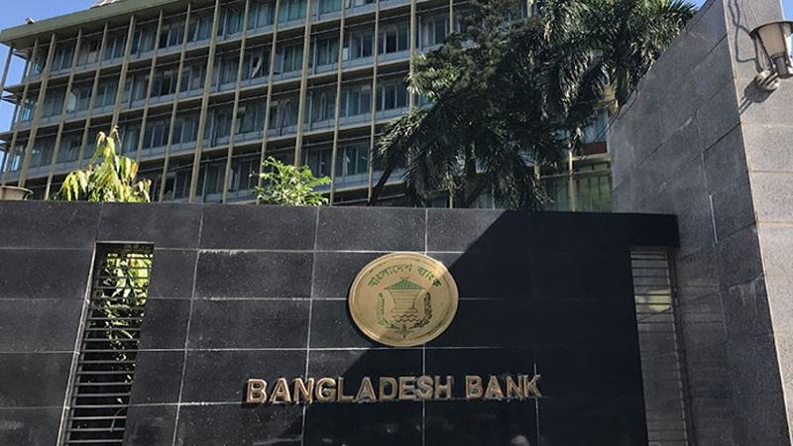
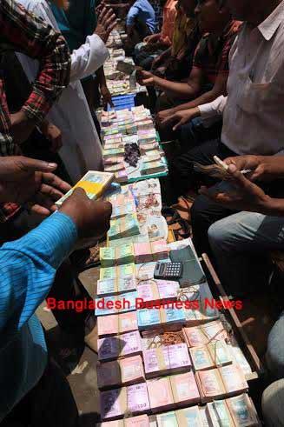
এই দুটি ছবি দেখে আমরা কি শিখলাম

Slide 5
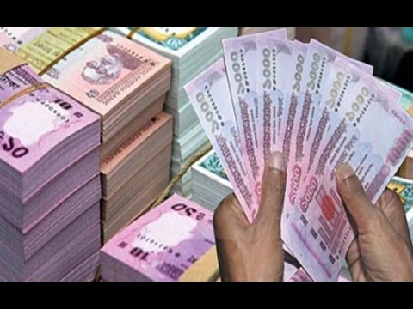
আজকের পাঠ নগদান বই

Slide 6
শিক্ষণ ফল
১।কোন কোন লেনদেন নগদান বইতে লিপিবদ্ধ হবে তা বলতে পারবে।
২। বাট্রা কি ও কত প্রকার তা বলতে পারবে।
৩। একটি একঘরা নগদান বই প্রস্তুত করতে পারবে।

Slide 7
নগদান বইঃ শুধুমাত্র নগদ লেনদেন নগদান বইতে লিপিবদ্ধ করা হয়।
নগদান বই সাধারণত ৪ (চার) প্রকার।
যথাঃ
১। একঘরা নগদান বই।
২। দুইঘরা নগদান বই।
৩। তিনঘরা নগদান বই।
৪। খুচরা নগদান বই।

Slide 8
বাট্রা
নগদ বাট্রা
ব্যবসায়িক/কারবারি বাট্রা
কারবারি বাট্রাঃ পন্য ক্রয় ও বিক্রয়ের সময় যে বাট্রা প্রদান করা হয় , তাকে কারবারি
বাট্রা/ব্যবসায়িক বাট্রা বলা হয়।
নগদ বাট্রাঃ শুধুমাত্র দেনাদার ও পাওনাদারের ক্ষেত্রে টাকা আদায় ও পরিশোধের
সময় যে বাট্রা /ছাড় পাওয়া যায় তাকে নগদ বাট্রা বলা হয়।

Slide 9
নগদান বইয়ের নমুনা ছকঃ
ডেবিট
ক্রেডিট
তারিখ | প্রাপ্তি | ভাঃনং | খঃপৃঃ | টাকা | তারিখ | প্রদান | রঃনঃ | খঃপৃঃ | টাকা

Slide 10
লেলিন সরকার নগদ ৩০,০০০ টাকা নিয়ে ২০১৯ সালে ১লা জানুয়ারি ‘ সরকার এন্টারপ্রাইজ’ নামে ব্যবসায় শুরু করেন।উক্ত মাসের লেনদেন নিম্নরুপঃ
জানু- ২, যন্ত্রপাতি ক্রয় ২০,০০০ টাকা।
, , -৩, মিরার নিকট হতে ১০% বাট্রায় পন্য ক্রয় ১০,০০০ টাকা।
, , -৪, লিমার নিকট নগদে বিক্রয় ১৫,০০০ টাকা ।
, , - ৮, নগদে পণ্য ক্রয় ৫,০০০ টাকা ।
, , - ১০,কর্মচারির বেতন প্রদান ৬,০০০ টাকা ।
, ,- ১২, মনিহারি ক্রয় ৪,০০০ টাকা ।
, , - ১৮, পাওনাদারকে প্রদান ৫,০০০ টাকা ।
, , - ২৫, পণ্য বিক্রয় ২০,০০০ টাকা ।
, ,- ২৮, নগদ উত্তোলন ৫,০০০ টাকা ।
ক) কোন কোন লেনদেন নগদান বইয়ের বহির্ভূত ।
খ) একটি উপযুক্ত নগদান বই প্রস্তুত কর।

Slide 11
লেলিন সরকার
একঘরা নগদান বই
ডেবিট
ক্রেডিট
তাং ২০১৯ | প্রাপ্তী | ভাঃনং | খঃপৃঃ | টাকা | তাং | প্রদান | ভাঃনং | খঃপৃঃ | টাকা
জানু-১ , , - ৪ , , - ২৫ ফে- ১ | ব্যালেন্স বি/ডি বিক্রয় হিঃ বিক্রয় হিঃ ব্যালেন্স বি/ডি |  |  | ৩০,০০০ ১৫,০০০ ২০,০০০ ৬৫,০০০ ২০,০০০ | জানু -২ , , - ৮ , , - ১০ , , - ১২ , , - ১৮ , ,- ২৮ , ,- ৩১ | যন্ত্রপাতি হিঃ ক্রয় হিঃ বেতন হিঃ মনিহারি হিঃ পাওনাদার হিঃ উত্তোলন হিঃ ব্যালেন্স সি/ডি |  |  | ২০,০০০ ৫,০০০ ৬,০০০ ৪,০০০ ৫,০০০ ৫,০০০ ২০,০০০ ৬৫,০০০

Slide 12
মূল্যায়ন
পরাগের নিকট হতে ১০% বাট্রায় পন্য বিক্রয় ২৫,০০০ টাকা। নগদান বইয়ের কোন পাশে লিপিবদ্ধ হবে।
প্রদত্ত বাট্রা কার সাথে সম্পর্ক ।
ব্যবসায়িক বাট্রা কখন ব্যবহারিত হয় ।
একঘরা নগদান বইতে কতটি টাকার কলাম থাকে।
ভাড়া প্রদান নগদান বইয়ের কোন পাশে বসবে।

Slide 13
বাড়ীর কাজ
জনাব আরমানের ২০১৯ সালের জুন মাসের লেনদেন নিম্নরুপঃ
জুন- ১, প্রারম্ভিক হাতে নগদ ২,৫০০ টাকা।
, , -২, অতিরিক্ত মূলধন আনায়ন ১০,০০০ টাকা।
, , - ৪, পন্য ক্রয় ৭,০০০ টাকা।
, , - ৬, মিনার নিকট নগদে বিক্রয় ৮,০০০ টাকা।
, , - ১০, দেনাদার হতে প্রাপ্তি ৫,০০০ টাকা।
, , - ১৬,ভাড়া প্রদান ৬,০০০ টাকা।
, , - ২২, আসবাবপত্র ক্রয় ১০,০০০ টাকা।
, , - ২৫, মামুন কে বেতন প্রদান ৫,০০০ টাকা।
ক) একটি একঘরা নগদান বই প্রস্তুত কর।

Slide 14
সবাই কে ধন্যবাদ

